Slide 1
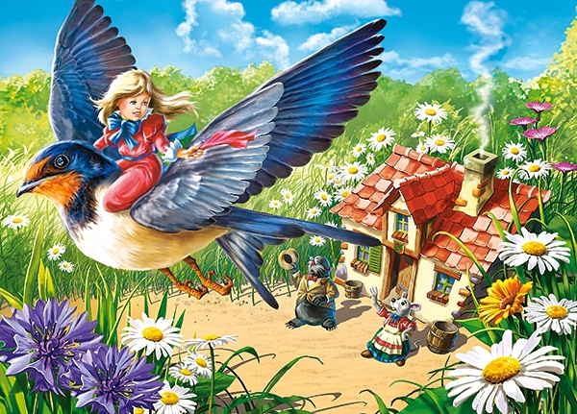
Дистанционное обучение по дополнительной общеобразовательной программе «Живопись, рисунок, композиция» Путешествие по сказкам Г.Х.Андерсена
Составитель: Павельева Елена Федоровна
педагог кружка «Юный художник»
МУ ДО «Центр детского творчества №2»

Slide 2
Тема занятия: «Путешествие по сказкам Г.Х. Андерсена»
Предмет: композиция
Цель: сформировать представление о создании иллюстраций к сказкам
Задачи:
- развитие творческих способностей учащихся
- познакомить учащихся со сказками Г.Х.Андерсена
- воспитывать чувство любви и интереса к сказкам
Материалы для учащихся: бумага, простой
карандаш, ластик, краски – гуашь, палитра,
непроливайка.
План работы:
Необходимо организовать рабочие место.
Композиция на листе. (Правильно расположить рисунок
на листе тонкими линиями, без прорисовки деталей).
Работа в цвете (основные элементы)
Последний этап: проработка деталей
Длительность занятия составляет 3 занятия по 2 часа
Воскресенье: 11.05.2020
Понедельник: 12.05.2020
Воскресенье : 18.05.2020

Slide 3
Биография Ганса Христиана Андерсена
Ганс Христиан Андерсен родился 2 апреля 1805 года в третьем по величине городе Дании – Оденсе. Будущий литератор рос и воспитывался в бедной семье. Его отец, которого также звали Ганс, трудился башмачником и едва сводил концы с концами, а мать Анна Мари Андерсдаттер работала прачкой и была малограмотной женщиной.
Реальный мир был для Ганса суровым испытанием, он рос эмоциональным, нервным и чувствительным ребенком. В таком душевном состоянии Андерсена виноваты местный задира, попросту раздающий тумаки, и учителя, ведь в те смутные времена наказания розгами были обыденным делом, поэтому будущий писатель считал школу непосильной пыткой.
Когда Андерсен наотрез отказался посещать занятия, родители определили юношу в благотворительную школу для бедных детей. Получив начальное образование, Ганс стал учеником ткача, затем переквалифицировался в портного, а позже трудился на сигаретной фабрике.
Когда Гансу исполнилось 14 лет, в поисках лучшей жизни он переехал в Копенгаген, который в то время считался «скандинавским Парижем». Анна Мари думала, что Андерсен уедет в столицу Дании ненадолго, поэтому отпустила горячо любимого сына с легким сердцем. Ганс покинул отчий дом, поскольку мечтал стать знаменитым, хотел познать актерское ремесло и играть на сцене театра в классических постановках. Стоит сказать, что Ганс был долговязым юношей с длинным носом и конечностями, за что и получил обидные прозвища «аист» и «фонарный столб».
Андерсен учился в престижных школах Слагельсе и Эльсинора (где сидел за одной партой с учениками, младшими его самого на 6 лет) за счет казны, хотя и не был рачительным учеником: Ганс так и не одолел грамоту и всю жизнь делал множественные орфографические и пунктуационные ошибки в письме. Позже сказочник вспоминал, что студенческие годы снились ему в кошмарных снах, потому что ректор постоянно критиковал юношу в пух и прах, а, как известно, Андерсен этого не любил.
Ганс обзавелся признанием и славой в 1829 году, когда опубликовал приключенческий рассказ «Пешее путешествие от канала Холмен к восточной оконечности Амагера».

Slide 4
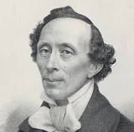
Родился 2 апреля 1805 года в Дании город Оденсе.
4 августа 1875 года Ганс Христиан Андерсен скончался. Великий писатель похоронен в Копенгагене.

Slide 5
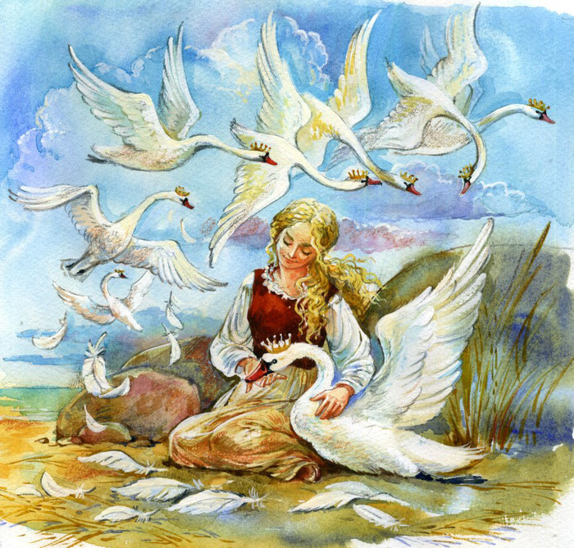
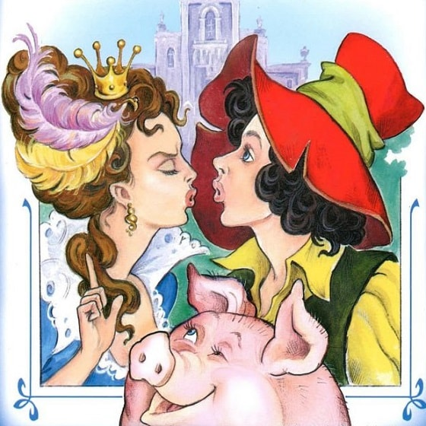
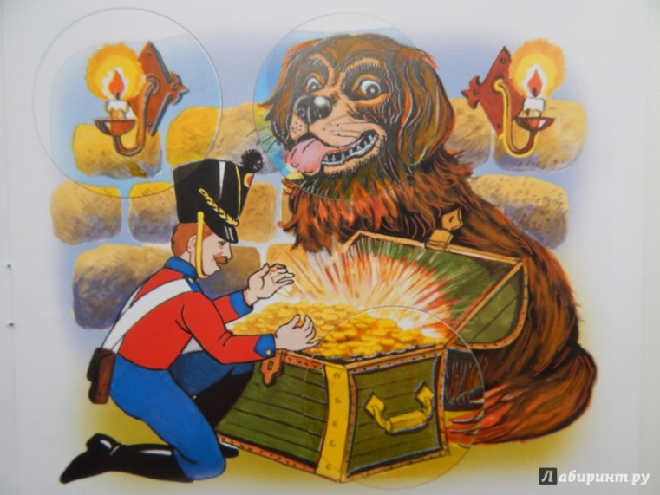
Андерсен черпал вдохновение из обыденной жизни. По его мнению, в этом мире прекрасно все: и лепесток цветка, и маленький жучок, и катушка с нитками. Действительно, если вспомнить произведения творца, то даже каждая калоша или горошинка из стручка имеют удивительную биографию. Ганс основывался как на собственной фантазии, так и на мотивах народного эпоса, благодаря которым написал «Огниво», «Дикие лебеди», «Свинопас» и другие рассказы, опубликованные в сборнике «Сказки, рассказанные детям» (1837).

Slide 6
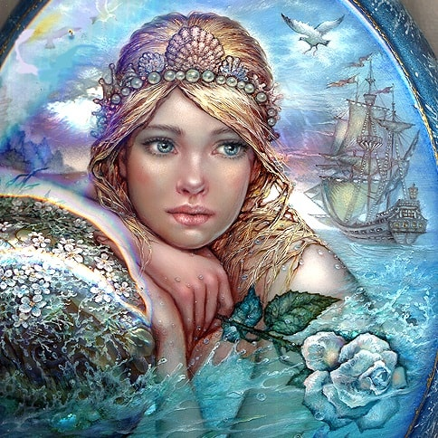
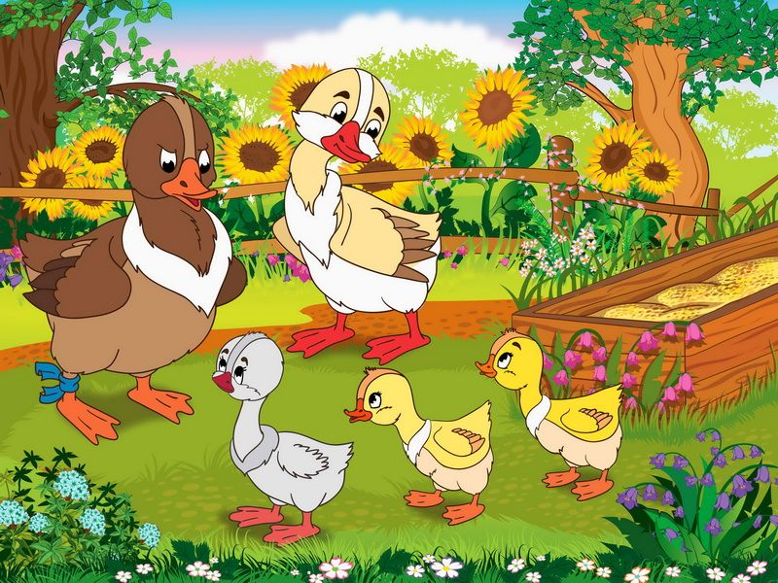
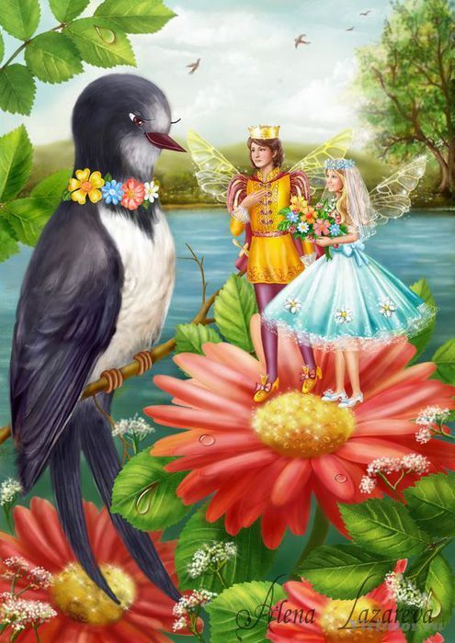
Андерсен обожал делать протагонистами персонажей, которые ищут место в обществе. Сюда можно отнести Дюймовочку, и Русалочку, и Гадкого утенка. Такие герои вызывают у автора симпатию. Все истории Андерсена от корки до корки пропитаны философским смыслом. Стоит вспомнить сказку «Новое платье короля», где император просит двух проходимцев сшить ему дорогое одеяние. Однако наряд получился непростым и состоял полностью из «невидимых нитей». Жулики заверили заказчика, что чрезвычайно тонкую ткань не увидят только глупцы. Таким образом, король щеголяет по дворцу в непотребном виде.

Slide 7
Самые известные произведения Ганса Христиана Андерсена
Огниво (Fyrtøiet, 1835)
Принцесса на горошине (Prindsessen paa Ærten, 1835)
Дюймовочка (Tommelise, 1835)
Русалочка (Den lille Havfrue, 1837)
Стойкий оловянный солдатик (Den standhaftige Tinsoldat, 1838)
Дикие лебеди (De vilde Svaner, 1838)
Оле-Лукойе (Ole Lukøie, 1841)
Свинопас (Svinedrengen, 1841)
Гадкий утёнок (Den grimme Ælling, 1843)
Снежная королева (Sneedronningen, 1844)

Slide 8
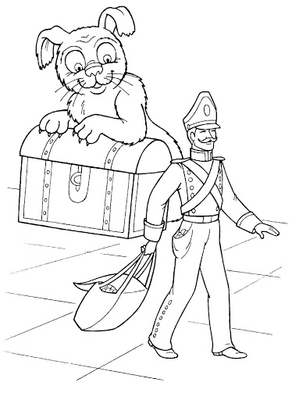
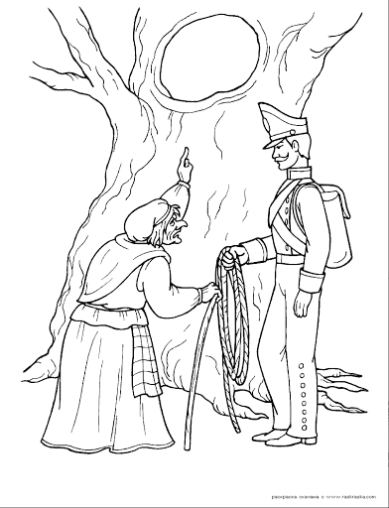
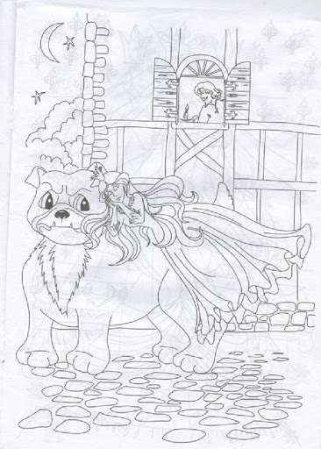
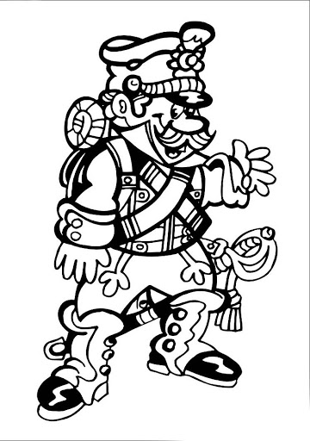
Составление композиции по сказкам Г.Х. Андерсена.
Сказка «Огниво»

Slide 9
Составление композиции по сказкам Г.Х. Андерсена Сказка «Огниво».
Вариант работы

Slide 10
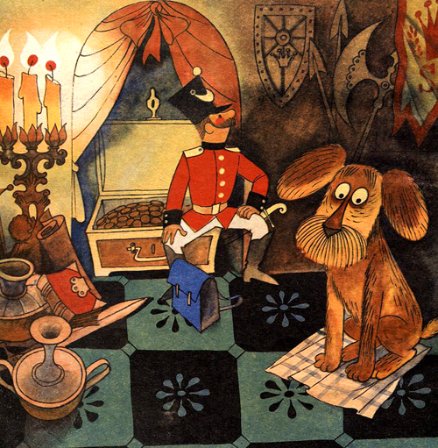
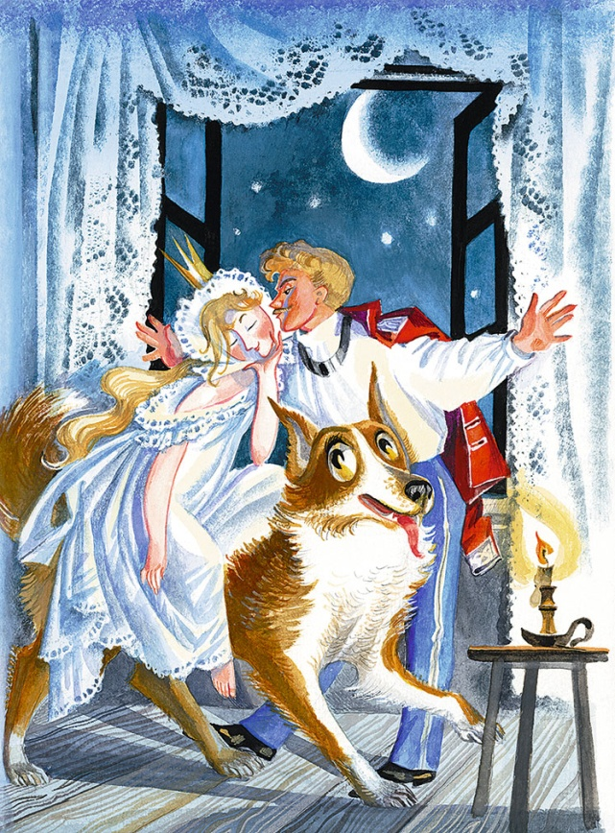
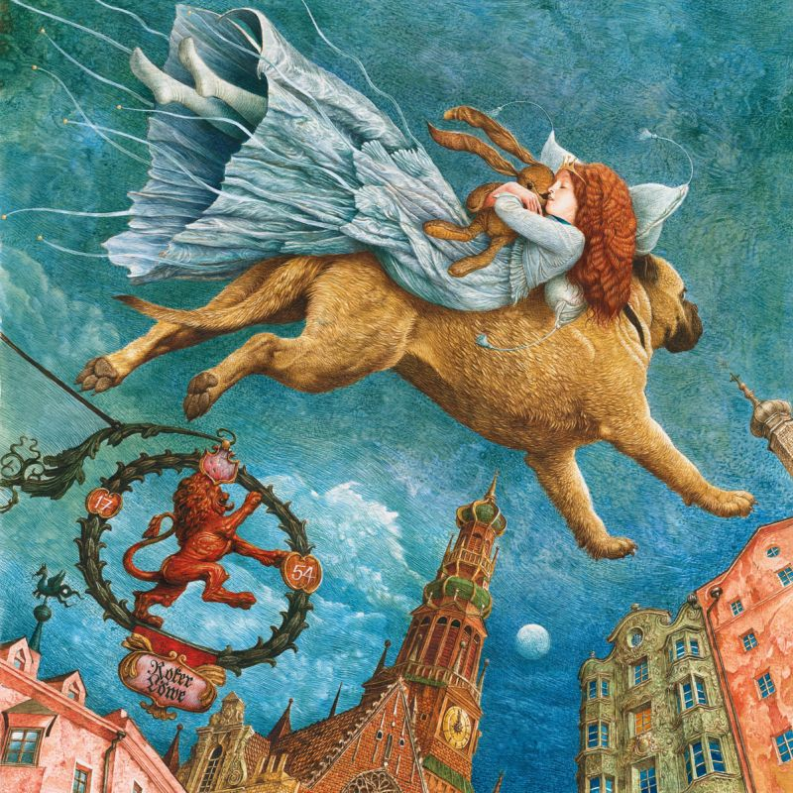
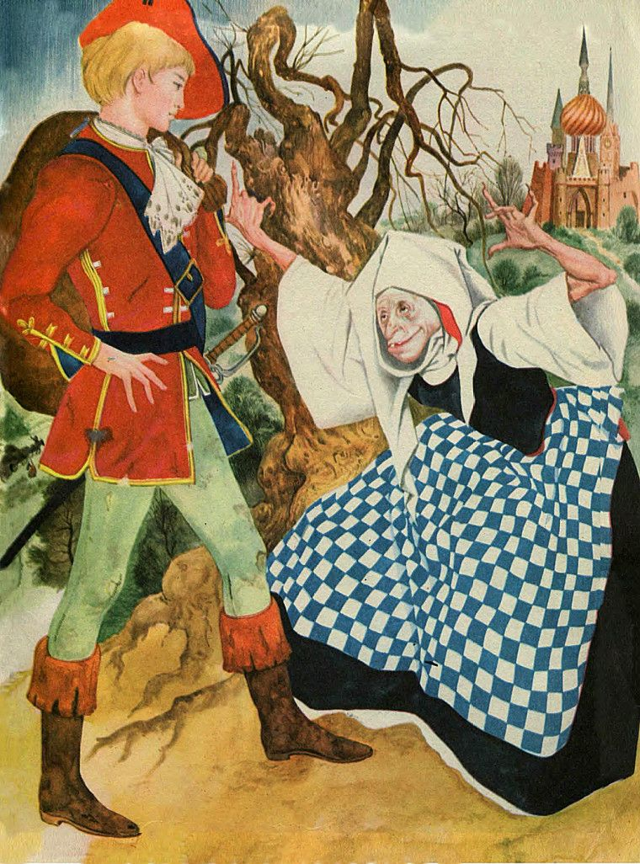
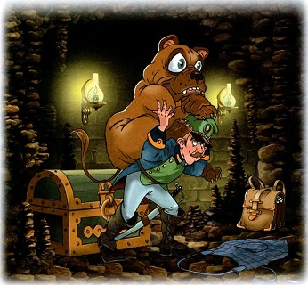
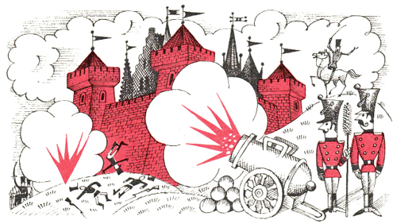
Составление композиции по сказкам Г.Х. Андерсена.
Сказка «Огниво»

Slide 11
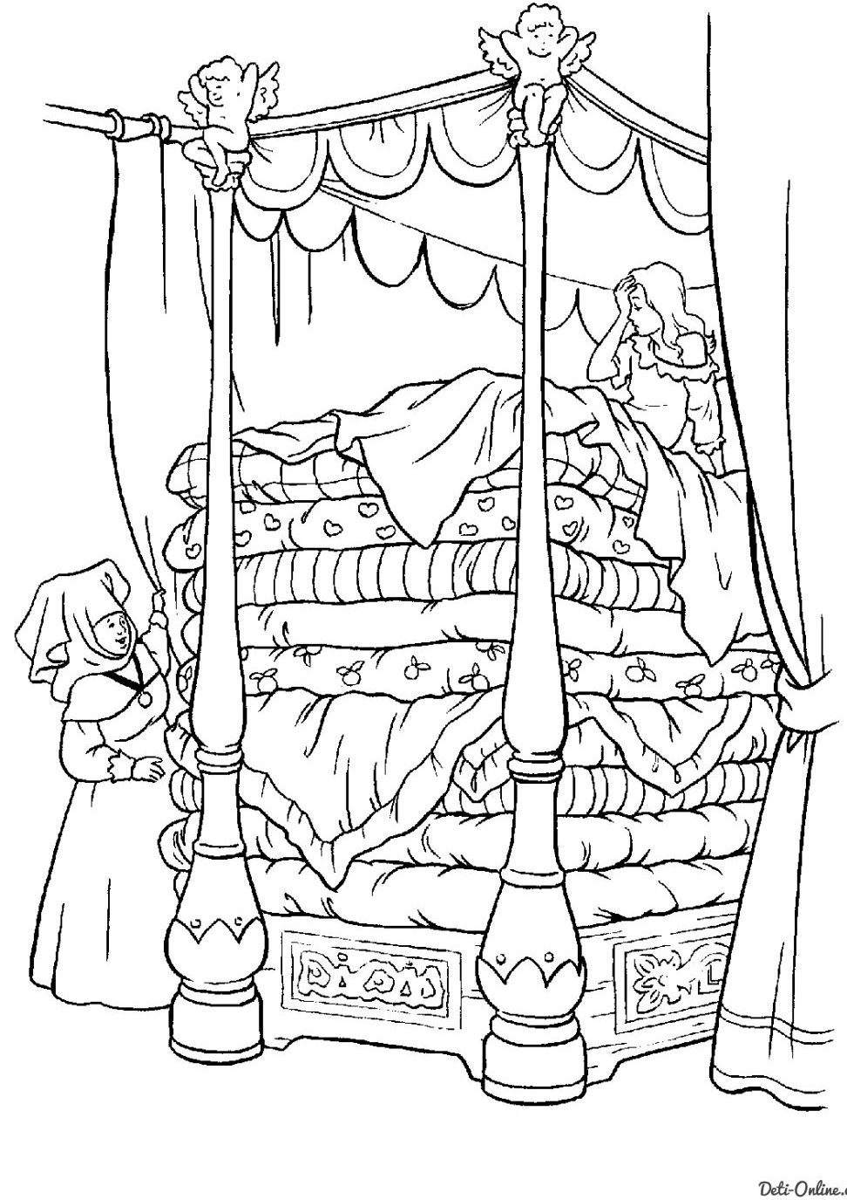
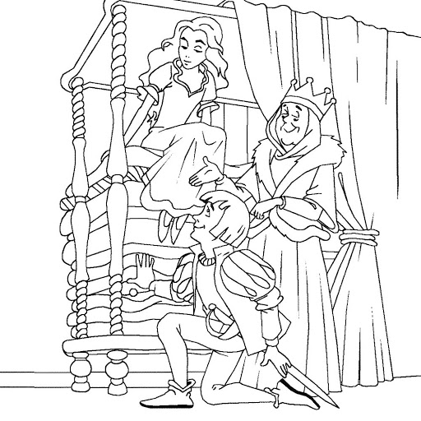
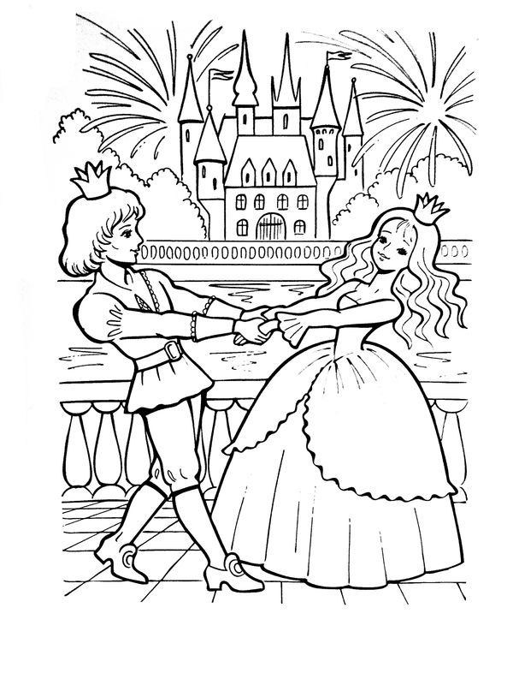
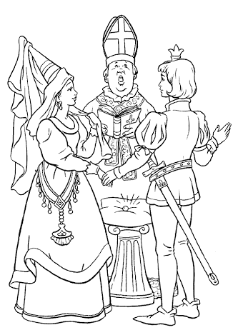
Составление композиции по сказкам Г.Х. Андерсена.
Сказка «Принцесса на горошине»

Slide 12
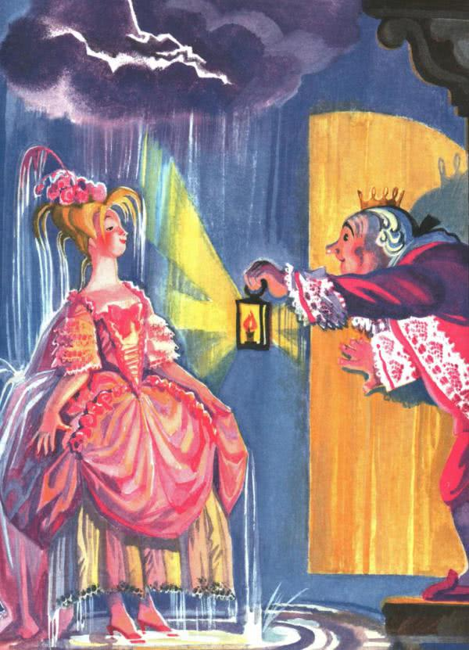
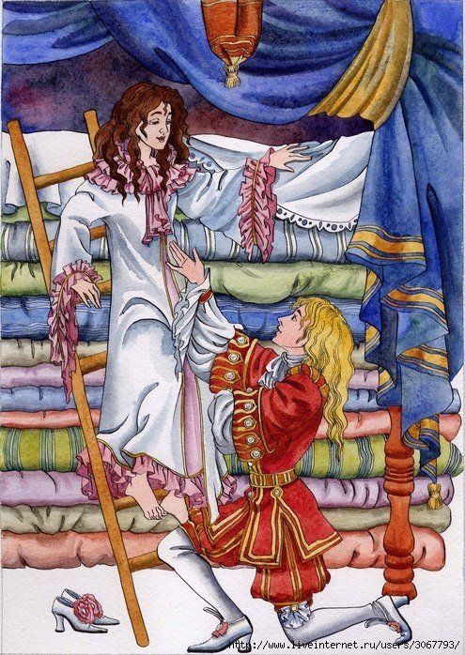
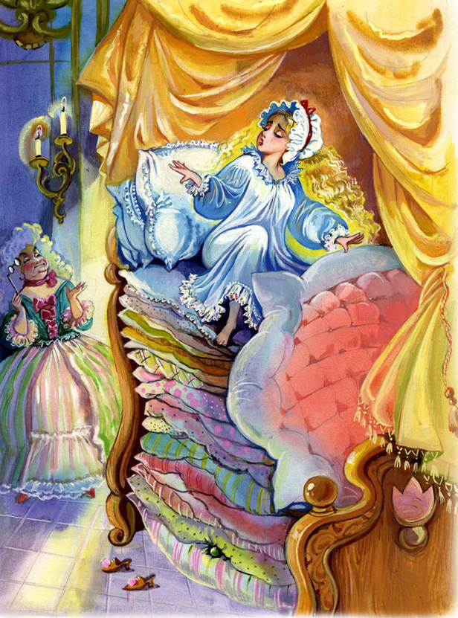
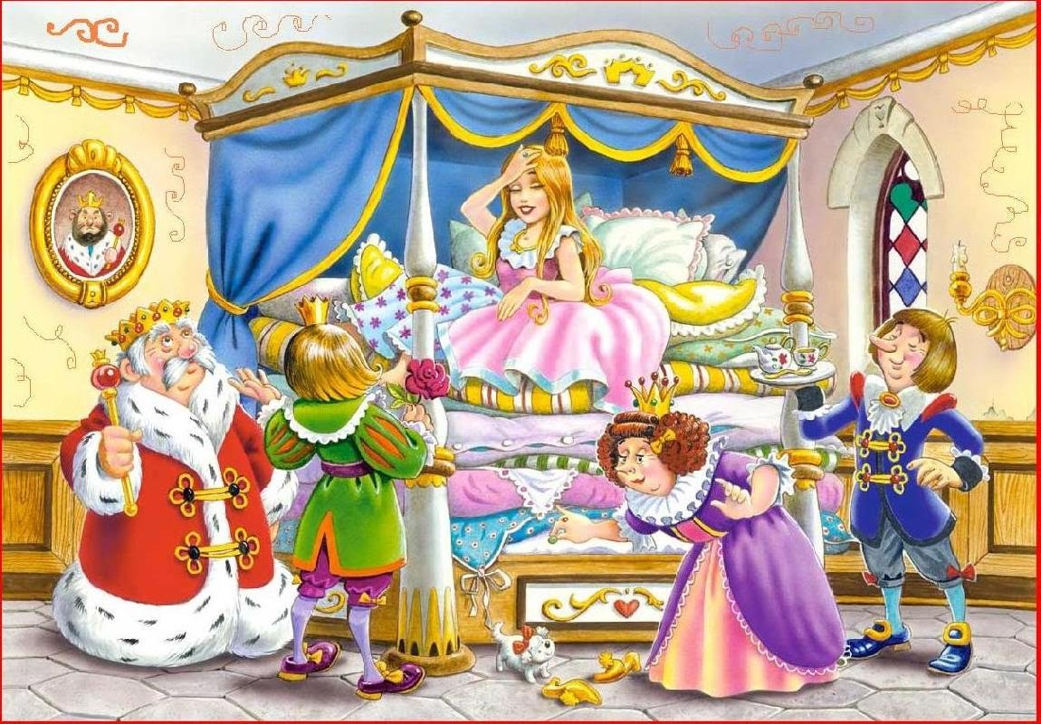
Составление композиции по сказкам Г.Х. Андерсена.
Сказка «Принцесса на горошине»

Slide 13
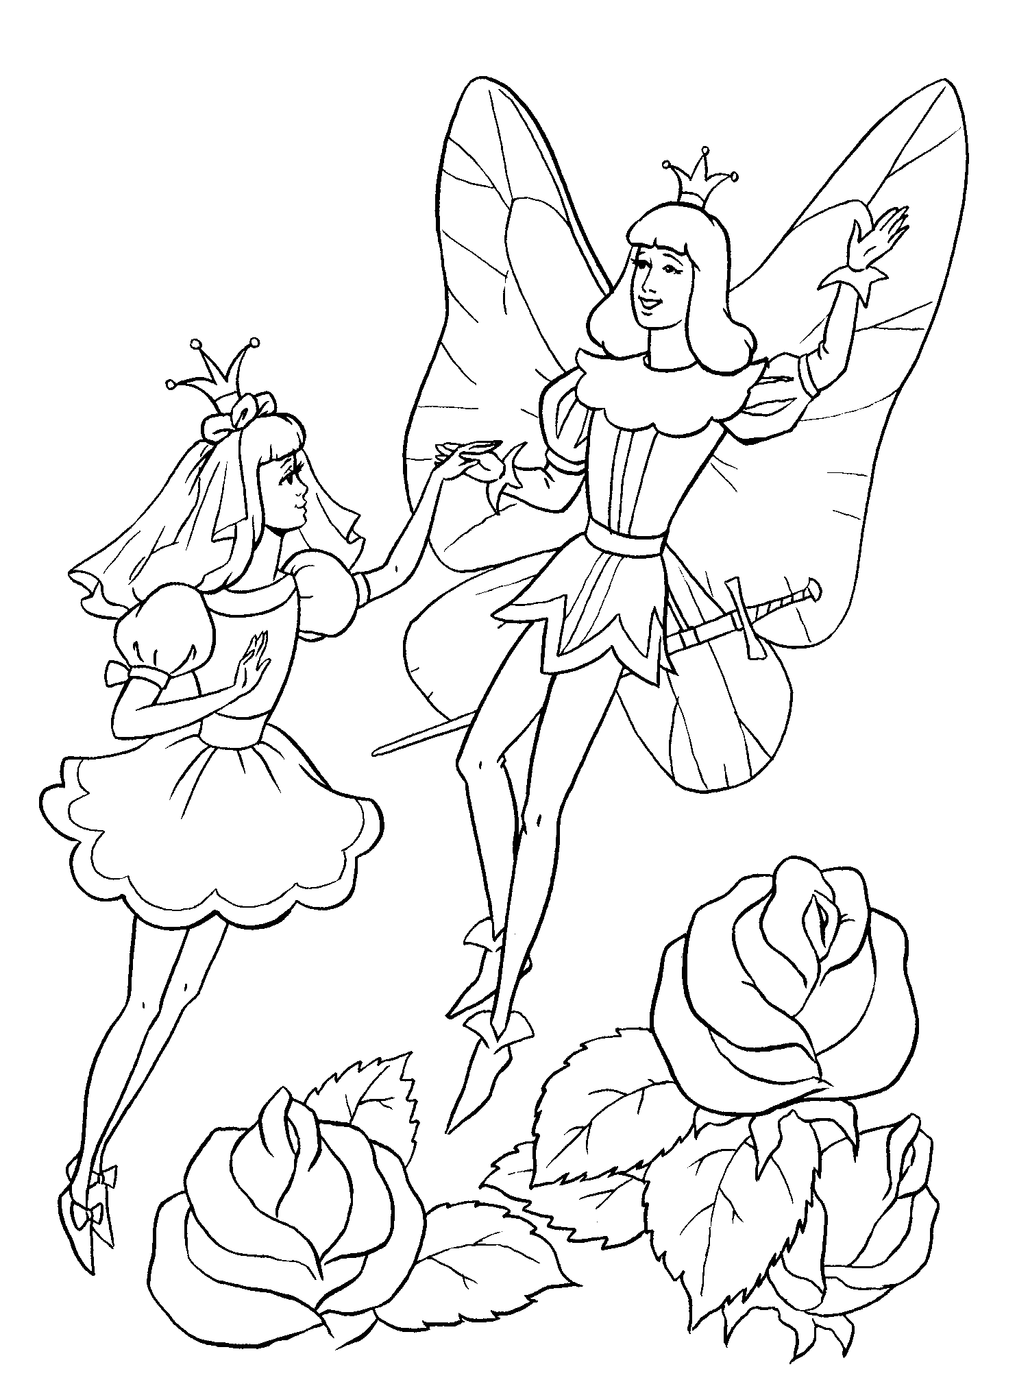
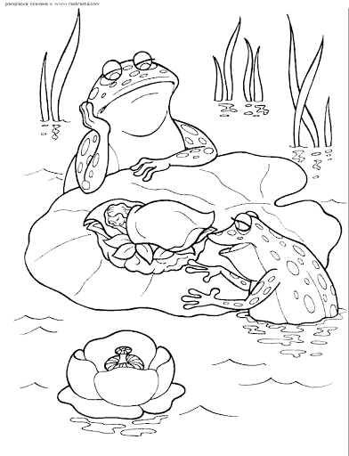
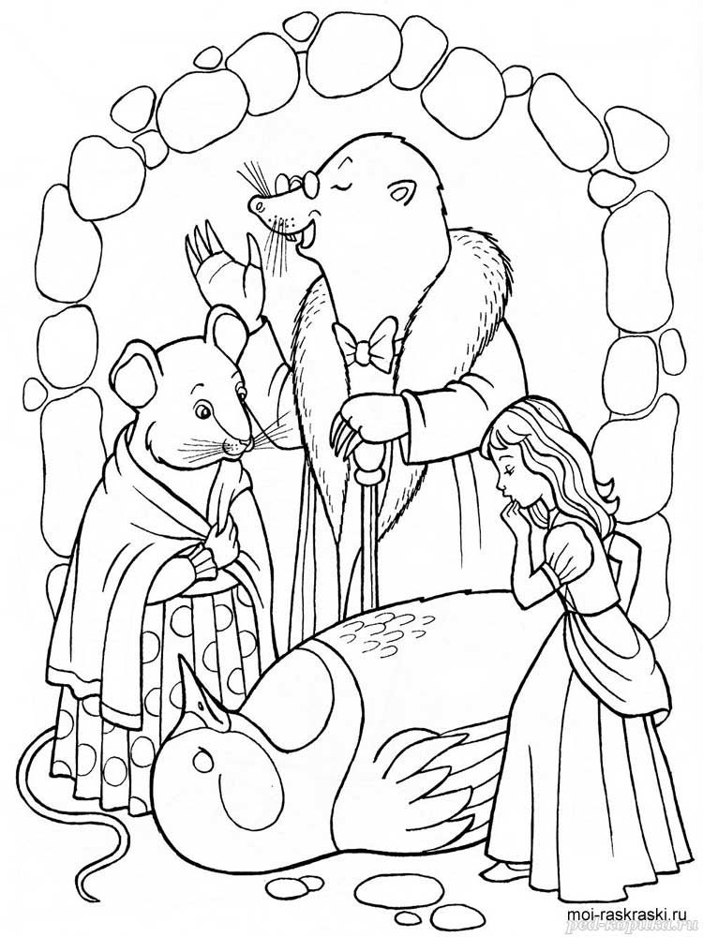
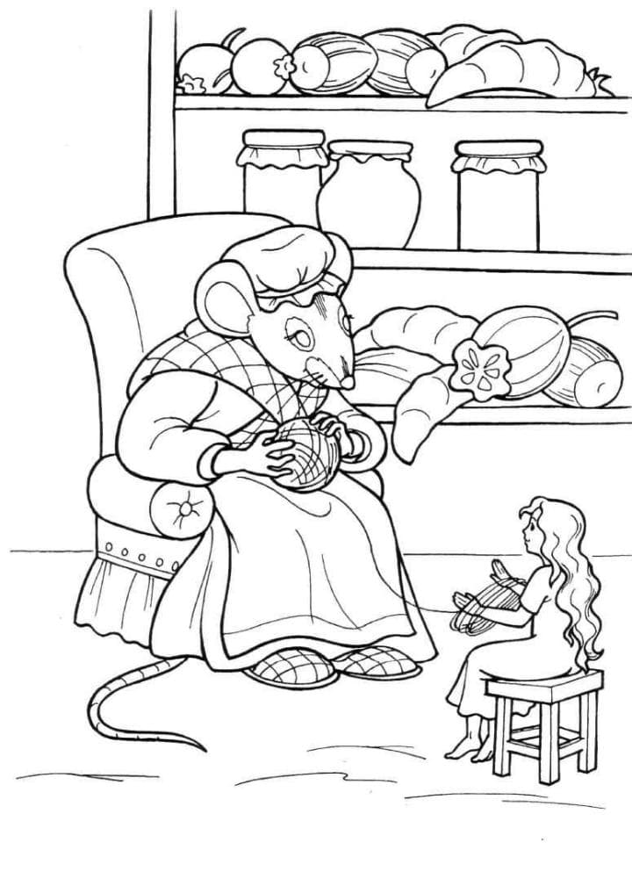
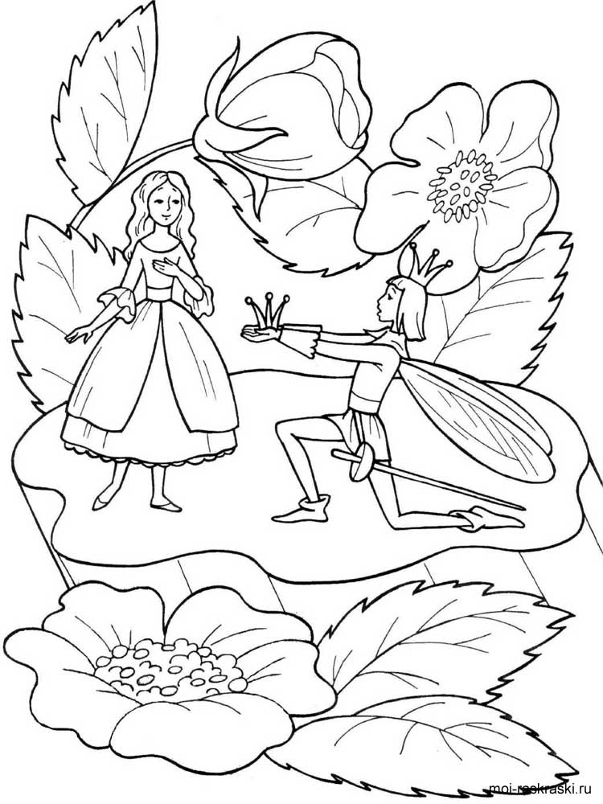
Составление композиции по сказкам Г.Х. Андерсена.
Сказка «Дюймовочка»

Slide 14
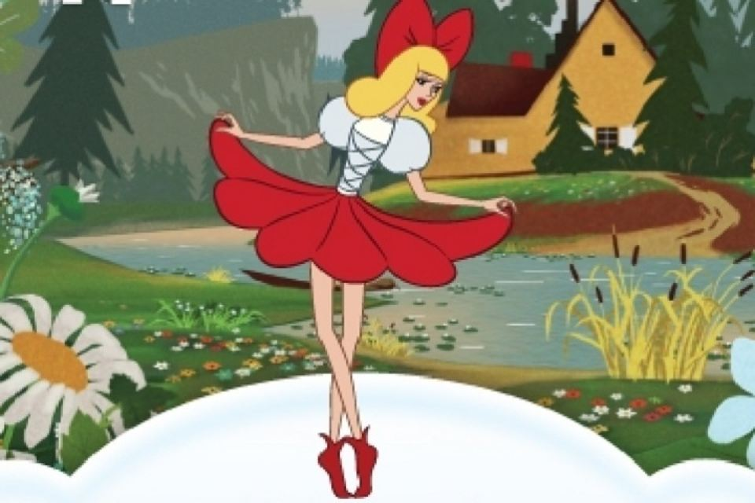
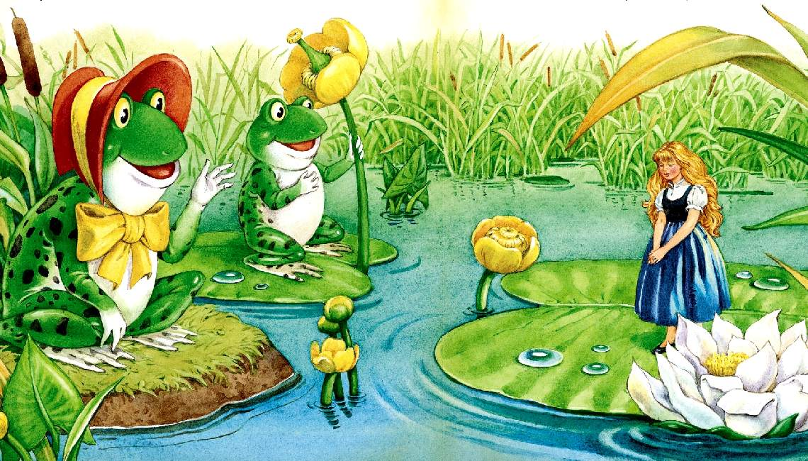
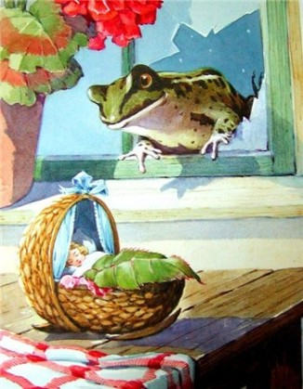
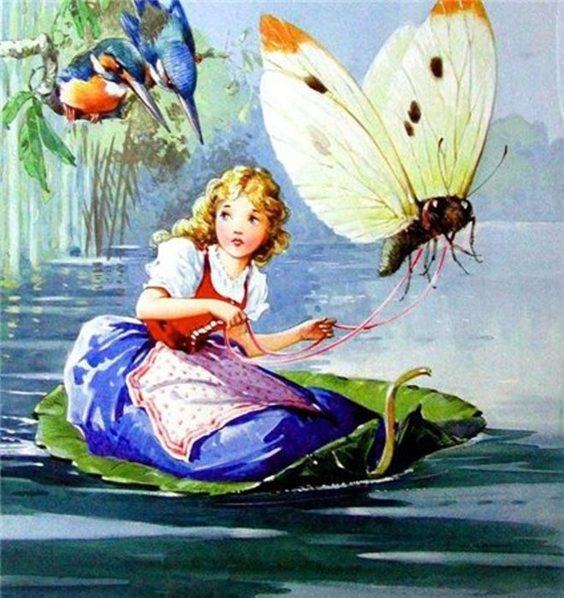
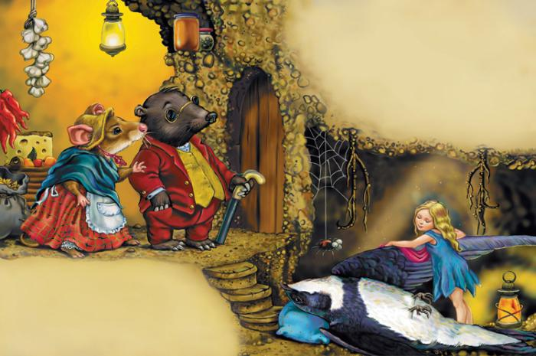
Составление композиции по сказкам Г.Х. Андерсена.
Сказка «Дюймовочка»

Slide 15
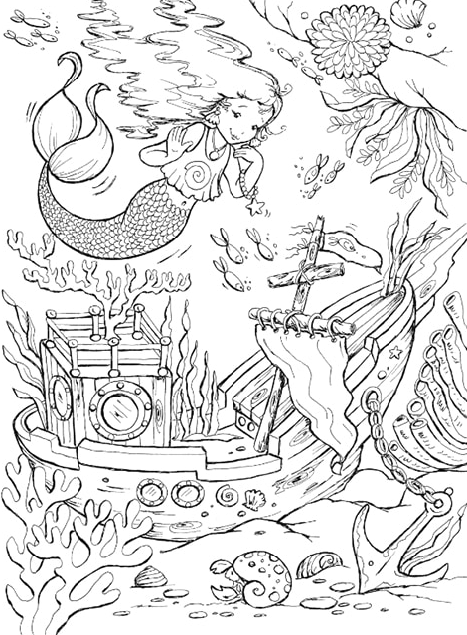
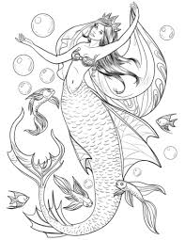
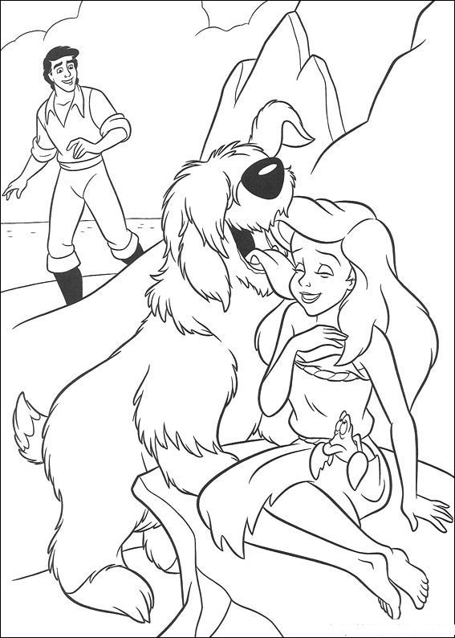
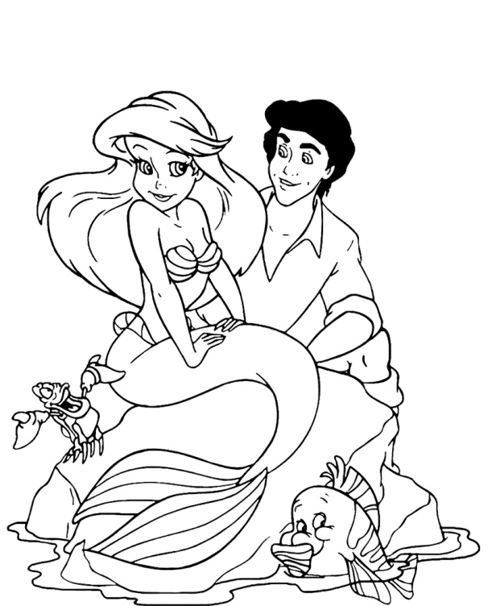
Составление композиции по сказкам Г.Х. Андерсена.
Сказка «Русалочка»

Slide 16
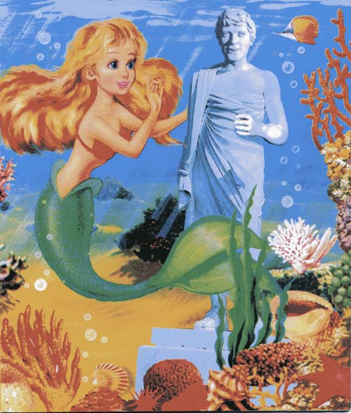
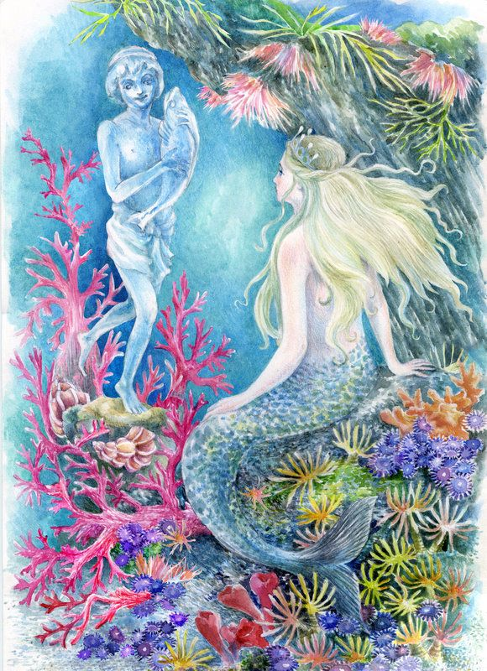
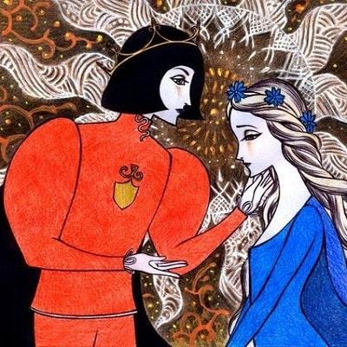
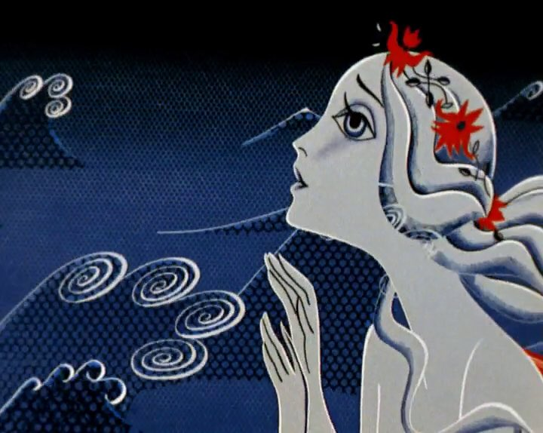
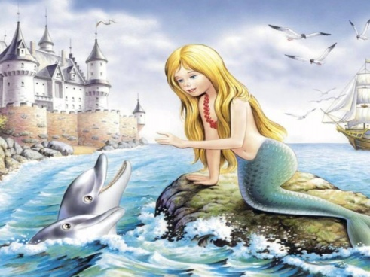
Составление композиции по сказкам Г.Х. Андерсена.
Сказка «Русалочка»

Slide 17
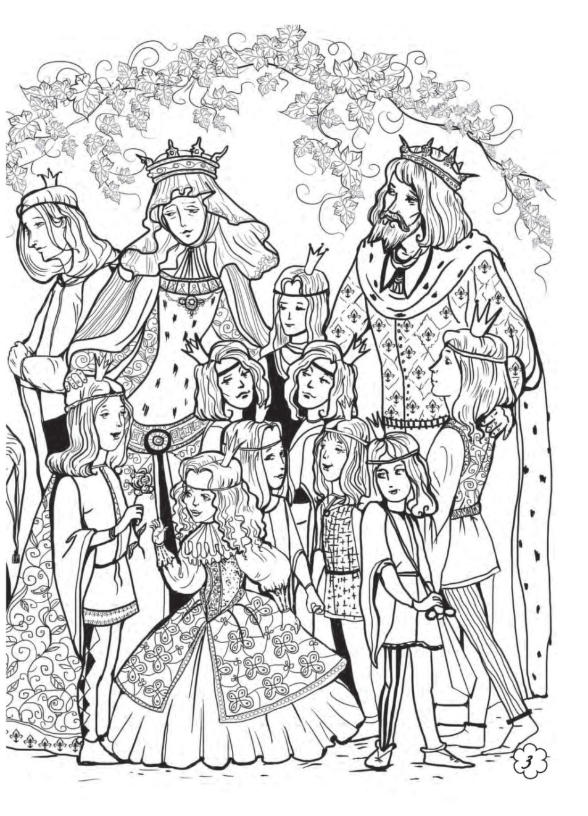
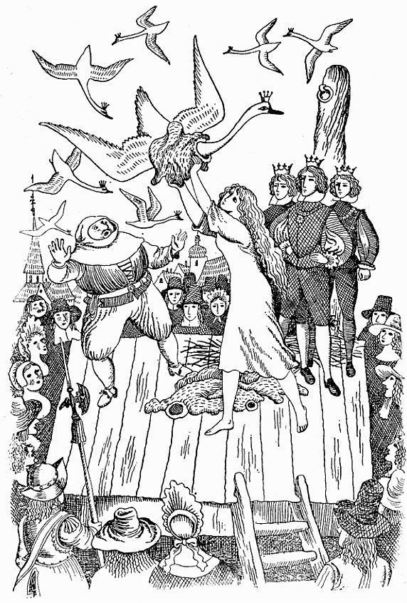
Составление композиции по сказкам Г.Х. Андерсена.
Сказка «Дикие Лебеди»

Slide 18
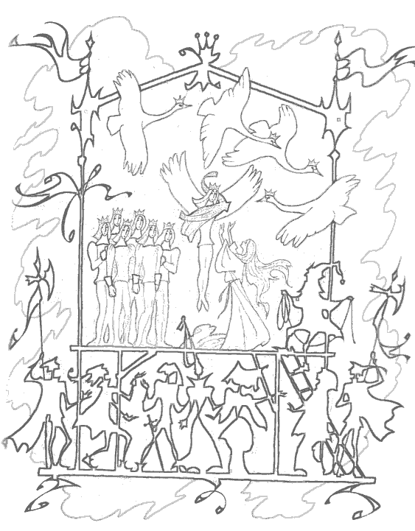
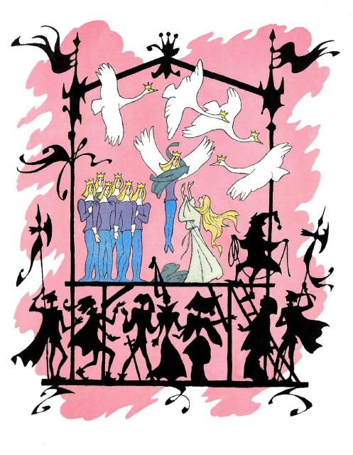
Составление композиции по сказкам Г.Х. Андерсена.
Сказка «Дикие Лебеди»
Вариант работы

Slide 19
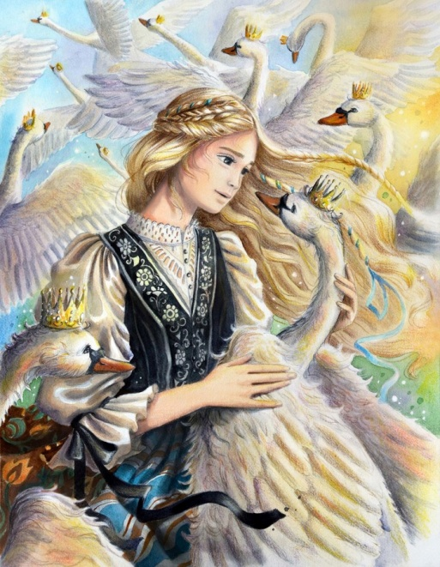
Составление композиции по сказкам Г.Х. Андерсена.
Сказка «Дикие Лебеди»

Slide 20
Составление композиции по сказкам Г.Х. Андерсена.
Сказка «Стойкий оловянный солдатик»

Slide 21
Составление композиции по сказкам Г.Х. Андерсена.
Сказка «Стойкий оловянный солдатик»
Вариант работы

Slide 22
Составление композиции по сказкам Г.Х. Андерсена.
Сказка «Стойкий оловянный солдатик»

Slide 23
Составление композиции по сказкам Г.Х. Андерсена.
Сказка «Свинопас»

Slide 24
Составление композиции по сказкам Г.Х. Андерсена.
Сказка «Свинопас»
варианты живописного решения

Slide 25
Составление композиции по сказкам Г.Х. Андерсена.
Сказка «Гадкий утёнок»

Slide 26
Составление композиции по сказкам Г.Х. Андерсена.
Сказка «Гадкий утёнок»

Slide 27
Составление композиции по сказкам Г.Х. Андерсена.
Сказка «Снежная королева»

Slide 28
Составление композиции по сказкам Г.Х. Андерсена.
Сказка «Снежная королева»

Slide 29
Составление композиции по сказкам Г.Х. Андерсена.
Сказка «Оле - Лукойе»

Slide 30
Составление композиции по сказкам Г.Х. Андерсена.
Сказка «Оле - Лукойе»

Slide 31
Выберите свой вариант работы и выполните его.
Жду ваших рисунков на электронную почту:
lena.paveleva.67@mail.ru
СПАСИБО ЗА УРОК!!!

